Slide 1



ACTUALIZACIÓN REGIONAL EN TRIBUTACIÓN INTERNACIONAL
Generalidades de los sistemas de imposición a
la renta y fiscalización de los países de la región.
Sesión informativa: El Salvador
FRANCISCO ARIAS
Presentación elaborada por Gold Service El Salvador. San José Costa Rica
Marzo, 2016

Slide 2


Sistema de imposición a la renta
El principio de la fuente como criterio de vinculación impositiva en El Salvador

Slide 3


CRITERIOS DE VINCULACION IMPOSITIVA
Sistema de Imposición
Sujeción Fiscal
Hecho Generador
Exenciones

Slide 4


SISTEMA DE IMPOSICION A LA RENTA
PRINCIPIO DE SUJECION FISCAL
Sistema de impuestos por productos o Cedular
La naturaleza de la renta se valora de manera independiente, por lo que las tasas que se aplican a cada cédula son diferentes y proporcionales.
1992: Territorialidad o de la Fuente
2005: El principio de territorialidad se combina con el del domicilio
1992

Slide 5


HECHO GENERADOR:
PRINCIPIO DE TERRITORIALIDAD Y RENTA MUNDIAL
Art. 16 LISR
Principio de Territorialidad
Renta Mundial o
Principio de domicilio
Créditos, o
Financiamientos
Exterior
Provenientes de bienes situados en ES, o de K invertidos en ES
Propiedad industrial, intelectual registrados u utilizados en ES
Personas Naturales
Fideicomisos
Sucesiones
RENTAS
No gravables
Exentas, o
No sujetas
Servicios prestados o utilizados en ES, aunque se originen en el exterior
Resultados, utilidades, rendimientos o intereses por instrumentos financieros
1992

Slide 6
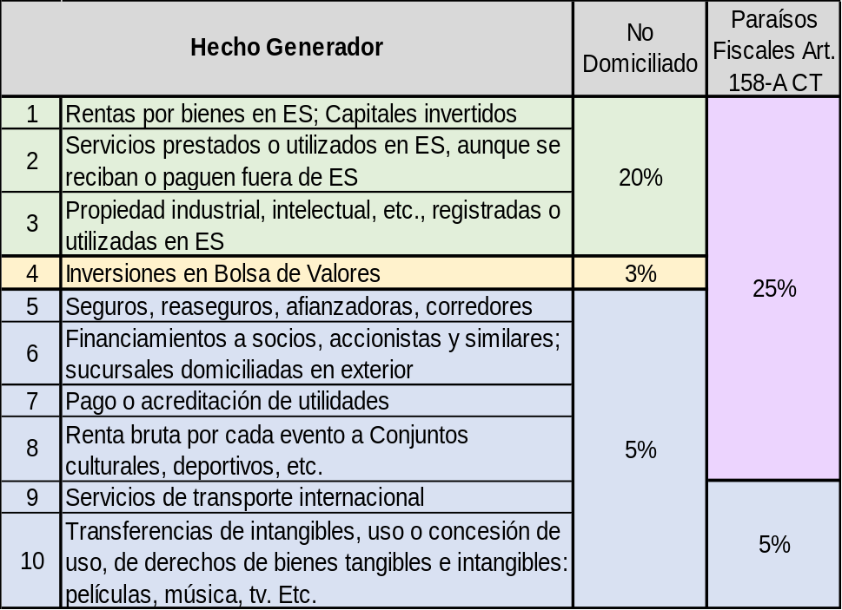

RETENCION EN LA FUENTE
Retención en la Fuente
Arts. 154 - 160 CT
Servicios de carácter permanente
Retenciones por prestación de servicios
Operación con intangibles y derechos
Operaciones de renta y asimiladas a rentas
Casos de juicios ejecutivos
Sujetos no domiciliados
Retención a Rentas Provenientes de Depósitos y Títulos Valores
Retención sobre premios
1992

Slide 7

EXENCIONES LISR
NO CONSTITUYEN RENTA
NO SUJETAS A RETENCION
De títulos valores y demás instrumentos financieros que sean al portador obtenidos en el exterior. Art. 16 y 14-A inc 6º LISR
Rentas por inmuebles en el exterior.
Art. 16 LISR
Adquisiciones o transferencias de Bienes tangibles
Transacciones con países firmantes del CDI
Transacciones con países firmantes del Convenio de Asistencia mutua y cooperación técnica entre las AT de CA
Rentas propiedad intelectual registrados o utilizados en el exterior
Art. 16 LISR inc 3º
Art. 158-A CT
Dividendos que pagan un impuesto ≥ al ISR de ES
Art. 27 inc 2º c) LISR

Slide 8

Reformas legales y reglamentarias ocurridas en 2014-2015 relativas a fiscalidad internacional.
En junio de 2015, La Sala de lo Constitucional admitió una demanda por el procedimiento de aprobación de reformas al Código Tributario del 31/04/14 en la Asamblea Legislativa

Slide 9






PRINCIPALES REFORMAS
Precios de Transferencia
Intercambio de Información
Carga de la Prueba
Metodología OCDE
Retención de ISR p/ inversionistas extranjeros
Impuesto a las operaciones financieras
Comercio Electrónico
Prescripción y Caducidad
Acuerdo de Asociación entre C.A y la UE
1992

Slide 10


PRECIOS DE TRANSFERENCIA
Art. 62- A CT
Incorpora la metodología OCDEpara determinar precios operaciones con partes relacionadas
Métodos Tradicionales
Métodos Basado en Utilidades
Precio Comparable no Controlado
Método de precio de mercado
Margen Neto de la Transacción
Traslada la carga de la prueba a los contribuyentes para demostrar la
aplicación de precios de mercado
Precio de Reventa
Art. 199-B
Análisis de Comparabilidad
Partición de Utilidades
Costo Adicionado

Slide 11
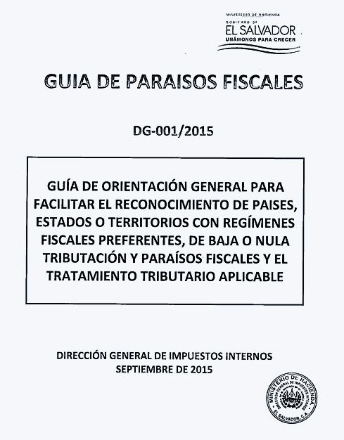

PRECIOS DE TRANSFERENCIA
Clasificación OCDE/GAFI
CDI EL SALVADOR
OPERACIONES SUJETOS DOMICILIADOS EN REGIMENES ESPECIALES PREFERENTES
Regímenes especiales preferentes
El Salvador Reino de España
Determinación de precios
Retenciones de ISR
Paraísos Fiscales
No deducibilidad de Costos y Gastos
Vigente para 2016

Slide 12


FACULTAD PARA OBTENER INFORMACION, Y OBLIGACION DE INFORMAR
ES miembro 185ª del Foro Global sobre la transparencia y el intercambio de información con fines fiscales en 2011
La AT podrá intercambiar información de carácter fiscal con AT de jurisdicciones extranjeras
Podrá suscribir directamente acuerdos de intercambio de información
Esta disposición constituye un régimen especial, que se aplicará con preferencia a cualesquiera leyes o reglamentos, a menos que expresamente se haga extensiva la reserva a la AT.
Art. 120 inciso 7º y 8º CT

Slide 13



ANTECEDENTES DE INTERCAMBIOS DE INFORMACION
CONVENIOS EL SALVADOR – SICA (2006)
Convenio de asistencia mutua y cooperación técnica entre las administraciones tributarias y aduaneras de C.A
Convenio de compatibilización de los tributos internos aplicables al comercio entre los Estados parte de la Unión Aduanera Centroamericana
Art. 8
Obtener y brindar Información de operaciones, comerciales, financieras, industriales, propiedad intelectual.
Art. 25 numeral 4)
Intercambiar información para actividades de control, inspección o fiscalización

Slide 14

FACULTAD PARA OBTENER INFORMACION, Y OBLIGACION
DE INFORMAR
CONVENIOS EL SALVADOR CON OCDE. FEBRERO 2015
La opinión efectuada sobre ES, destaca que la AT, cuenta con facultades suficientes para acceder a la información y para el intercambio de la misma, resguardando los derechos y garantías que esto implica.
ES aprobó la Fase I sobre Transparencia e Intercambio de Información para efectos fiscales.

Slide 15
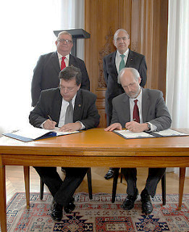
FACULTAD PARA OBTENER INFORMACION, Y OBLIGACION
DE INFORMAR
CONVENIOS EL SALVADOR CON OCDE. JUNIO 2015
Convenio Multilateral sobre Asistencia Administrativa Mutua en Materia Fiscal
Implica limitaciones al secreto bancario, y obligación de intercambiar de información tributaria.
Intercambio de información automática
No es necesario suscribir Convenios bilaterales
Inspecciones tributarias simultáneas en diferentes jurisdicciones
Asistencia en el cobro de las deudas tributarias
(De izq- derecha) Francisco Galindo, Embajador de ES en Francia; William Danvers, Srio. Gral Adjunto de la OCDE. De pie, Carlos Cáceres, Ministro de Hacienda de ES; y Ángel Gurria, Srio Gral. de la OCDE.

Slide 16
RETENCIÓN INVERSIONISTAS EXTRANJEROS
LEY DE IMPUESTO A LAS OPERACIONES FINANCIERAS
0.25%
Art. 3
Hecho Generador
Art. 4 Exenciones
Pagos por transferencias electrónicas al exterior
Préstamos del exterior utilizados en el territorio nacional
↓ del 20 al 3% de la retención de ISR para inversionistas extranjeros en la BV o Fondos de Inversión.
Transferencias por medios tecnológicos al exterior a favor de 3ros
Transferencias por importaciones y exportaciones, y repatriación de Capital
Cuando no sean para la actividad productiva
Usuarios de ZF, DPA, Parques Industriales
Art. 158 inciso 4º CT

Slide 17

ELUSION FISCAL EN LA LEY DE IMPUESTO A LAS OPERACIONES FINANCIERAS
Depósitos en otras monedas para hacer operaciones gravadas
Extraterritorialidad
Pago de préstamos originados en el exterior
Pagar en otras monedas los préstamos originados en el exterior
Pago a proveedores del exterior, cuando no sean para la actividad productiva
Repatriación de Capitales y dividendos, y no los Capitales Salvadoreños

Slide 18



EXTINCION DE LA DEUDA TRIBUTARIA: LA PRESCIPCION
Las acciones y derechos de la AT para exigir el cumplimiento de la obligación
tributaria sustantiva,el cobro de las multas y demás accesorios
Art. 82 incisos 4º y 5º CT
Suspensión del plazo al interponerse recurso, hasta que la resolución o la sentencia tenga la autoridad de la cosa juzgada
Son aplicables las causales de interrupción del plazo de la prescripción reguladas en materia civil

Slide 19


CADUCIDAD
Plazo de la AT para ejercer su poder fiscalizador y sancionatoria,
no siendo necesaria la alegación ni declaración de la autoridad administrativa
Plazo otorgado a la AT para Fiscalizar
Año 1
Año 2
Año 3
2013
2014
2015
2016
2017
2018
2019
ABRIL
ABRIL
ABRIL
ABRIL
Período a Fiscalizar ISR
AGOSTO
Fecha Presentación
Notificación para fiscalizar
Plazo otorgado a la AT para Fiscalizar con interrupción de la caducidad
El cómputo del plazo de la caducidad, se interrumpirá desde la fecha de notificación del auto de designación de auditores hasta 3 años.

Slide 20

REEMBOLSO DE LOS DERECHOS ARANCELARIOS A LA IMPORTACIÓN”, EN EL MARCO DEL ACUERDO DE ASOCIACIÓN ENTRE C.A Y UE
(VIGENTE A PARTIR DEL 1 DE DICIEMBRE DE 2015)
Reembolso de aranceles por importaciones de la UE si éstos son exportados a otros países de C.A, en la parte que corresponda a la mercancía que sea exportada
El objetivo es realizar un solo pago de los DAI en el 1er país de importación, cuando las mercancías sean exportadas hacia otro país de la región C.A
Mecanismo para eliminar 2ble o 3ple tributación arancelaria en C.A
Para solicitar el reembolso la mercancía no debe haber sido objeto de transformación, modificación o alteración alguna.

Slide 21
COMERCIO ELECTRONICO
Control de equipos, aparatos o sistemas computarizados
Art. 149-D CT
Desafíos que plantea el Comercio Electrónico a la fiscalidad
Erosión de criterios tradicionales de imposición al comercio físico.
Desmaterialización de bienes y productos.
Deslocalización de la actividad económica y desintermediación.
Elección de jurisdicciones de baja o nula imposición.
Imposibilidad de identificación y fiscalización de los contribuyentes y de sus actividades
Dificulta jurídicamente el categorizar y clasificar la categoría tributaria
Sujeto a múltiple imposición internacional
Los tiquetes que emitan los sistemas POS, deben tener el # de autorizado por la AT
Operaciones afectas al IVA

Slide 22

FISCALIZACIÓN PRECIOS DE TRANSFERENCIA

Slide 23





ACCIONES DE LA DGII
Obligaciones Tributarias
Factores de Riesgo
Inconsistencias
Resultados de verificación fiscal
Estadísticas de fiscalización
1992

Slide 24



OBLIGACIONES TRIBUTARIAS
CONTRIBUYENTE
AUDITOR FISCAL
Administración Tributaria
Determinación de PT´s
Presentar F-982
Conservar 10 años documentación
Retener y Enterar
Carga de la Prueba
Proporcionar al AF cálculo de Pt´s
Cumplir con las disposiciones del CVPCPA
Emitir opinión sobre el cumplimiento de
las VOF´s de Pts.
Revelar saldos y transacciones
Estimación de la
Base imponible
La AT no cuenta con base de “datos comparables” internacional
F982:
Sujetos vinculados, importes, tipo de transacción, factor de comparabilidad, elemento para ajustes, método utilizado
≥ $ 571,429

Slide 25


INDICADORES DE RIESGO
F-982 omiso, extemporáneo, inconsistente.
(Multa 0.5% del capital contable)
Dictamen e Informe Fiscal
Opinión de incumplimiento, o sin opinión
Pérdidas operativas en operaciones realizadas con sujetos relacionados
Endeudamiento > al legalmente establecido por financiamiento con sujetos relacionados
Uso o adquisición de intangibles a compañías relacionadas
Transacciones significativas con sujetos relacionados

Slide 26

ESTADISTICAS TRIBUTARIAS PRECIOS DE TRANSFERENCIA
 | 2010 | 2011 | 2012 | 2013
F-982 | 686 | 904 | 1,310 | 1,071
Extemporáneos | 22% | 12% | 14% | 16%
Modificados | 3% | 3% | 4% | 11%
Sujetos Relacionados | 2,184 | 3,624 | 4,565 | 5,698
Ingresos | 44% | 48% | 36% | 45%
Egresos | 56% | 52% | 64% | 55%
Locales | 51% | 49% | 44% | 45%
Preferente | 5% | 3% | 8% | 5%
Exterior | 45% | 48% | 48% | 50%
1992
Fuente: Ministerio de Hacienda (Feb. 2016)

Slide 27

ESTADISTICAS DE FISCALIZACION
INFORMES DE OPERACIONES CON SUJETOS RELACIONADOS F-982
Año | Dentro del Plazo | Extempor. | Modificados
2010 | 538 | 148 | 20
2011 | 798 | 106 | 26
2012 | 1,132 | 178 | 53
2013 | 904 | 167 | 113
599
212
1992

Slide 28



GESTION TRIBUTARIA DE GRANDES CONTRIBUYENTES
FISCALIZACIONES DE LAS OPERACIONES CON SUJETOS RELACIONADOS
Año | Iniciadas | En Proceso
2010 | Ninguna | Ninguna
2011 | 4 | 4
2012 | 9 | 9
2013 | 7 | 7
Se categorizan los Grandes Contribuyentes
Se crea la SIGC
Grandes: 816
Medianos: 2,272
Precios de Mercado y Pt´s.
Planificación Fiscal y otras operaciones de Fiscalidad Internacional.
En 3 años cada contribuyente de la cartera debe ser gestionado y/o fiscalizado al menos una vez.
1992

Slide 29


INTERCAMBIO DE INFORMACIÓN INTERNACIONAL PARA FINES TRIBUTARIOS
Convenio de asistencia mutua y cooperación técnica entre las administraciones tributarias y aduaneras de C.A
Convenio de compatibilización de los tributos internos aplicables al comercio entre los Estados parte de la Unión Aduanera Centroamericana

Slide 30


POSIBLES HALLAZGOS EN LA VERIFICACION DE PRECIOS DE TRANSFERENCIA
Objeción de erogaciones efectuadas cuya materialización no sea probada.
Objeción de Costos y Gastos por precios superiores al valor de mercado
Determinación de Ingresos omitidos por precios inferiores al de mercado
Objeción de erogaciones cuyo valor exceda a la tasa de interés o monto del endeudamiento
Tasa de interés promedio BCR + 4pts
Monto endeudamiento 3:1 K

Slide 31

TEMAS DE FISCALIDAD INTERNACIONAL A TENER EN CONSIDERACIÓN

Slide 32



LEY DE LAVADO DE DINERO Y ACTIVOS
Art.2
Sujetos obligados
Art. 9
Obligación de informar
Entidad Nacional o extranjera que sea supervisada por las SSF
Transacciones monetarias > a $10 K en efectivo
Art. 9-B
Establecer sistemas de identificación y conocimiento de clientes
Inversionista nacional o internacional
Operaciones financieras por cualquier otro medio
≥ $25 K
Empresas, Instituciones Privada o de Economía Mixta
Sea sospechosa o no
Notarios, Contadores y Auditores
* Ingresos Brutos ≥ $ 1,212,438 y + 50 empleados

Slide 33
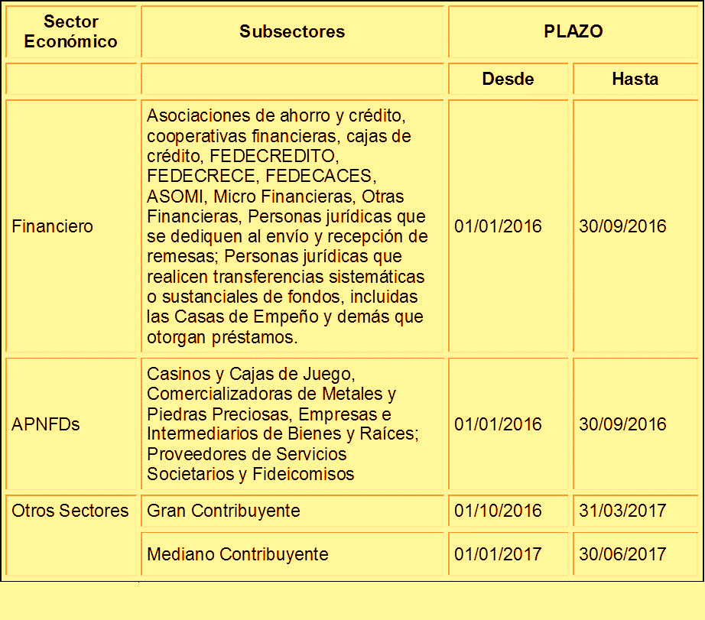


REFORMAS LEY DE LAVADO DE DINERO Y ACTIVOS (10/12/15)
(Vigente a partir del 01/01/16)
Plazos:
Acreditarse
Registrarse 31/03/15
Oficial de Cumplimiento
Persona Designada

Slide 34

Francisco Arias
farias@goldservice.com.sv
Estudio elaborado por Gold Service El Salvador para Grupo Camacho
San José Costa Rica. Marzo 2016
® Gold Service El Salvador. Queda prohibida la reproducción total o parcial sin autorización por escrito por Gold Service

